Slide 1
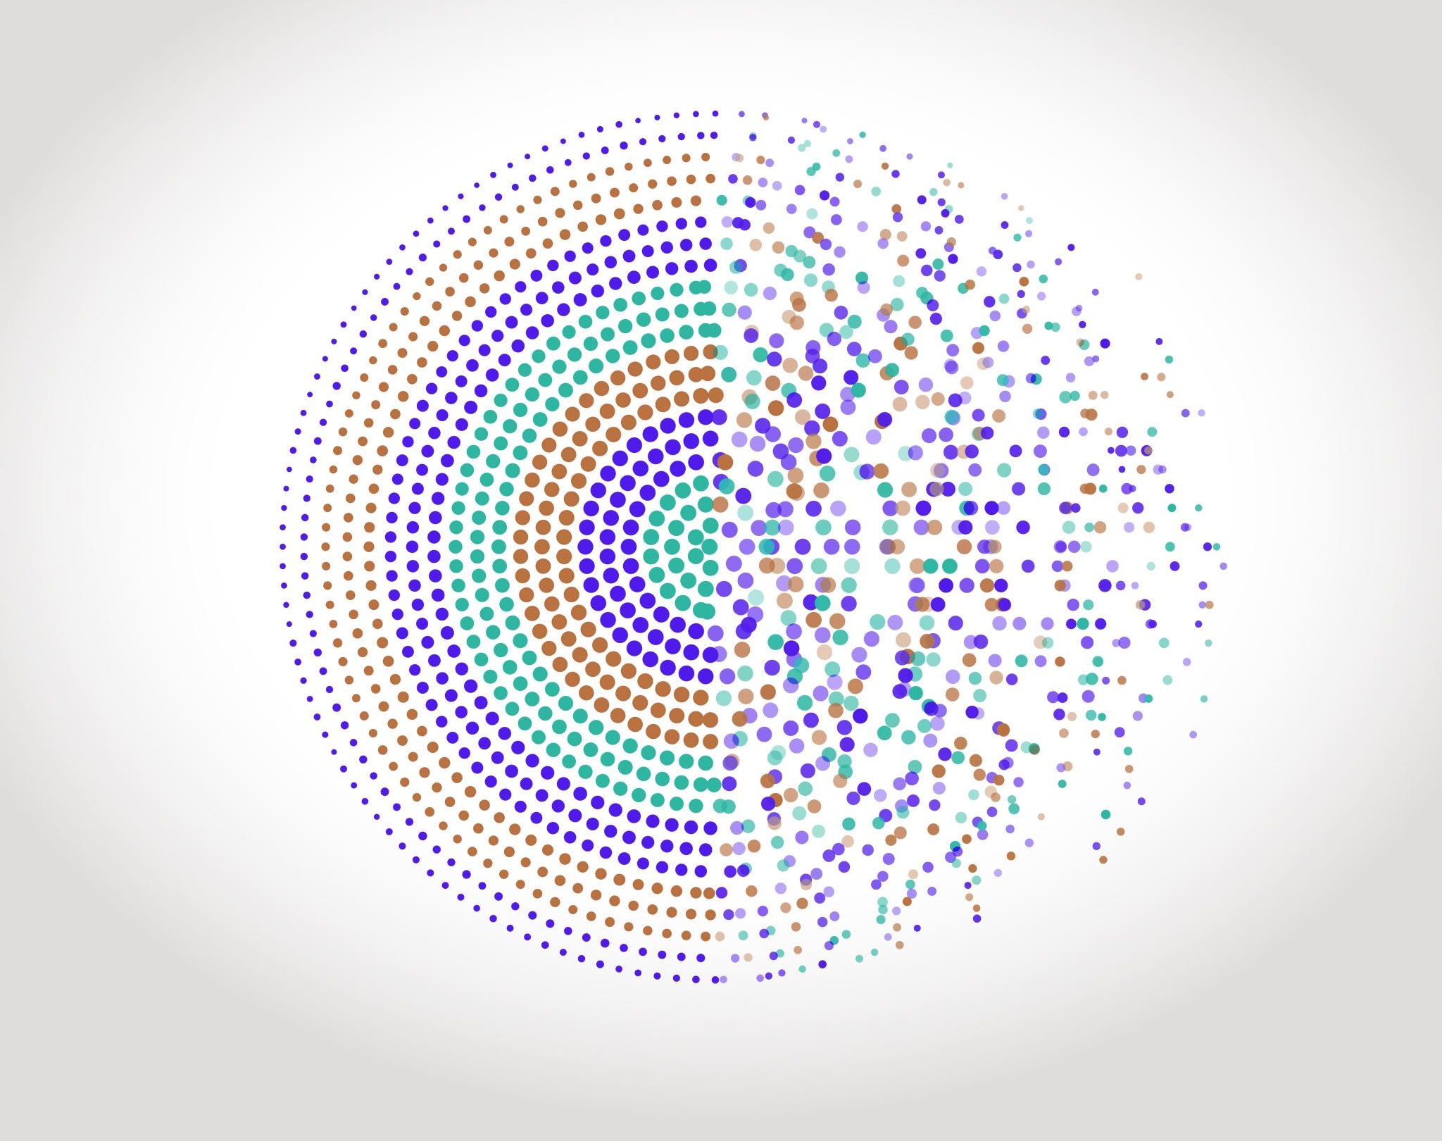

Photodétection
CeTI / Semestre 5 / Institut d’Optique / B3

Slide 2

Déroulement des modules CéTI
4 blocs de 2 séances de TD
3 blocs de 2 séances de TP
Séance 1 : travail en groupe sur une thématique
Séance 2 : synthèse / démo
Mise en forme / Filtrage
Capteurs et mise en forme
Photodétection
Filtrage actif
Numérique
Photodétection
Notions avancées
Asservissement

Slide 3
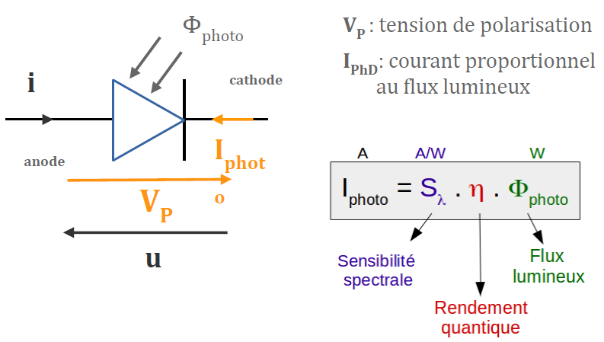
Photodétection
Transmettre une information par la lumière
Détecter un obstacle
Rendre spécifique une communication
Ressources
Fiche Résumé : ALI
Fiche Résumé : Photodétection

Slide 4
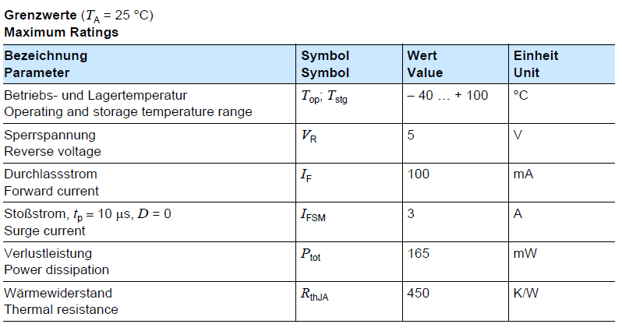
M1 – Emettre une information lumineuse
LED SFH415
V_{F} = 1,3V

Slide 5
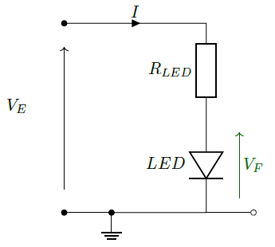
M1 – Emettre une information lumineuse
Montage émetteur
V_{F} = 1,3V

Slide 6
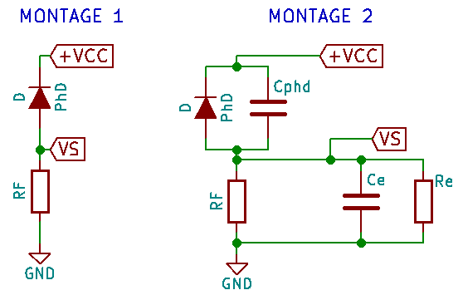
M2 – Transmettre l’information
Récepteur simple

Slide 7
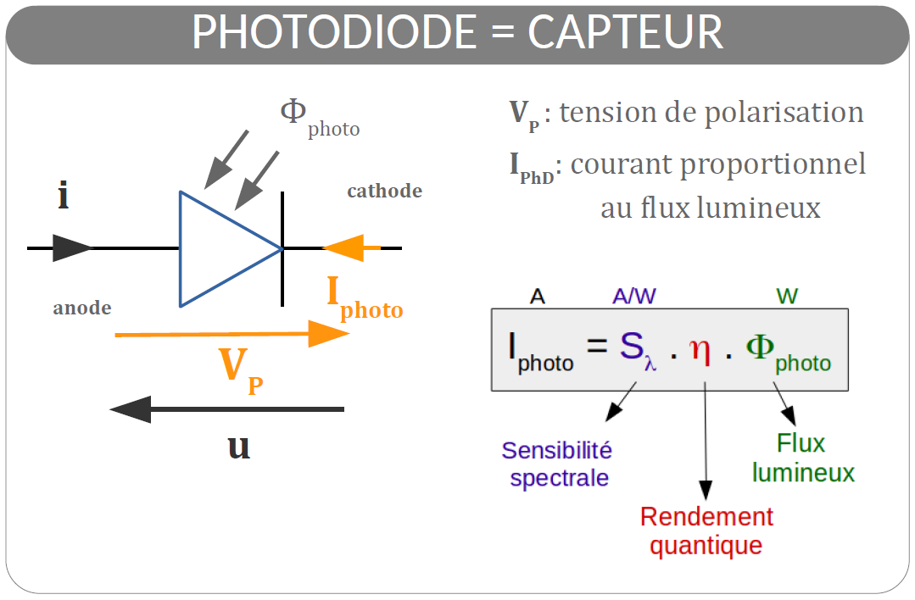
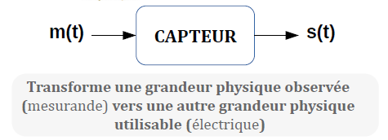
M2 – Transmettre l’information
Photodiode

Slide 8
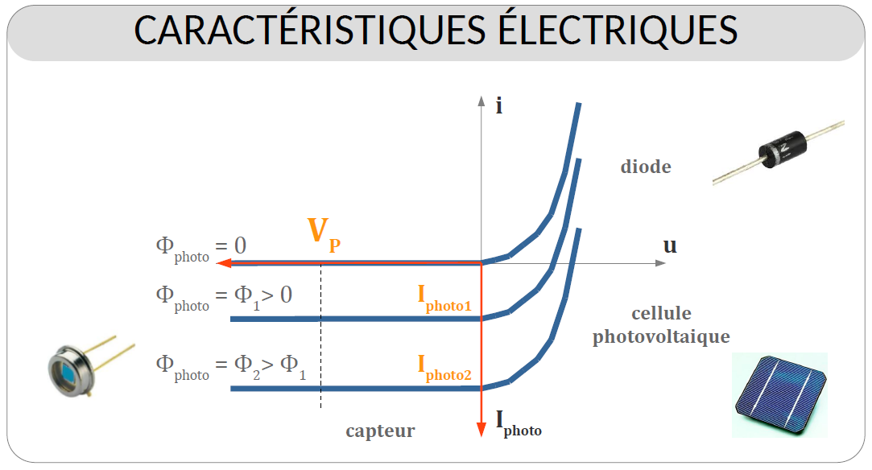
M2 – Transmettre l’information
Photodiode

Slide 9
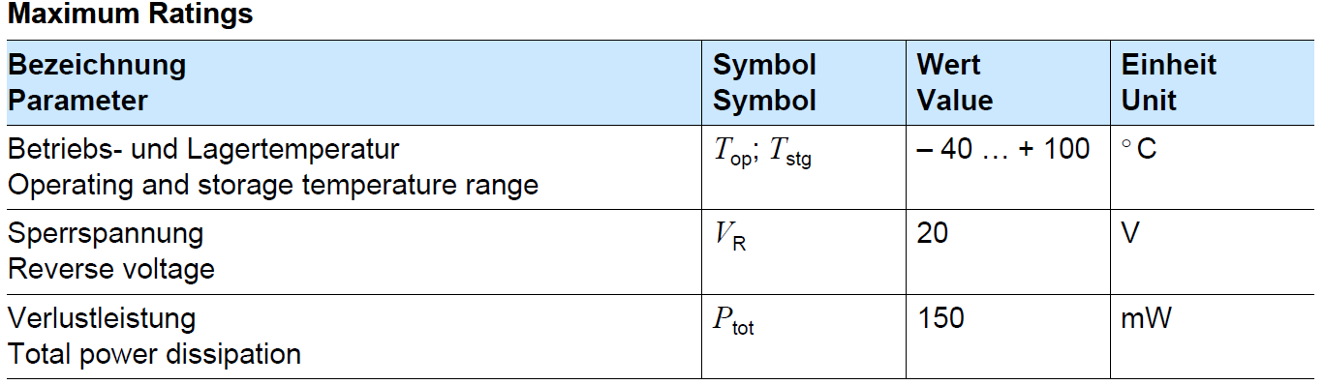
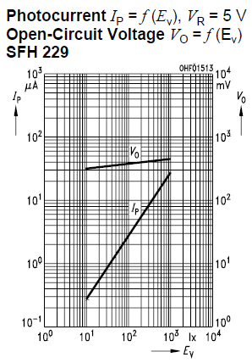
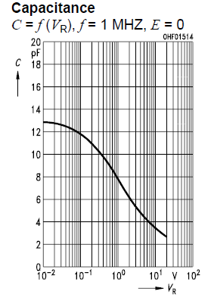
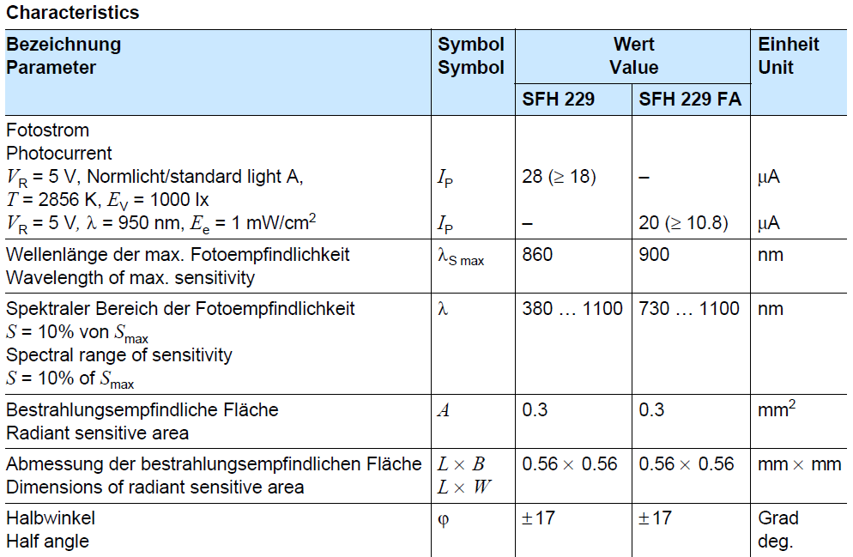
M2 – Transmettre l’information
Photodiode

Slide 10
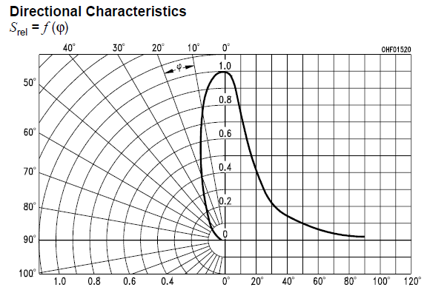
M2 – Transmettre l’information
Photodiode

Slide 11
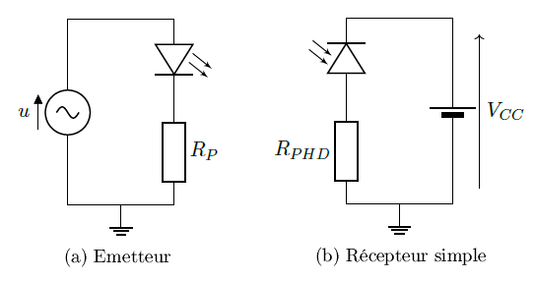
M2 – Transmettre l’information
Récepteur simple

Slide 12

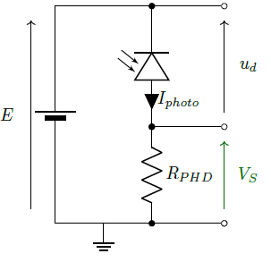
M2 – Transmettre l’information
Récepteur simple

Slide 13
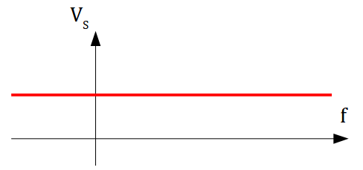
M2 – Transmettre l’information
Récepteur simple

Slide 14
M2 – Transmettre l’information
Récepteur simple

Slide 15
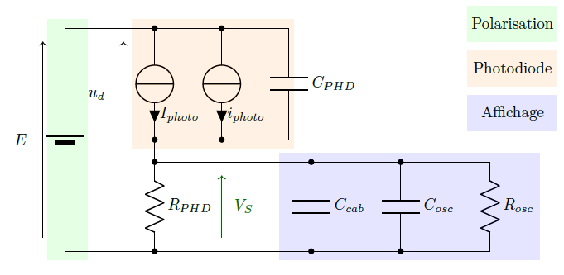
M2 – Transmettre l’information
Récepteur simple / Modèle

Slide 16
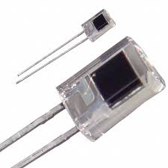
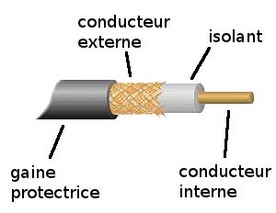
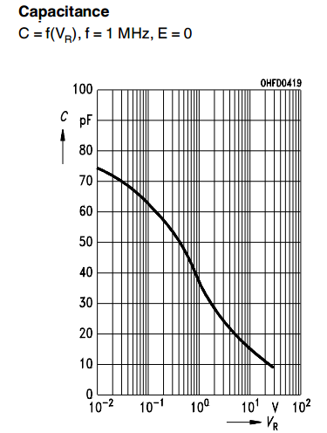
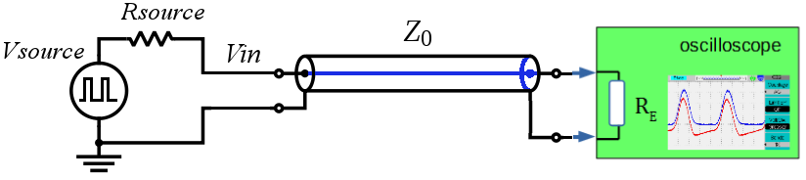




M2 – Transmettre l’information
SFH206
Récepteur simple / Modèle

Slide 17
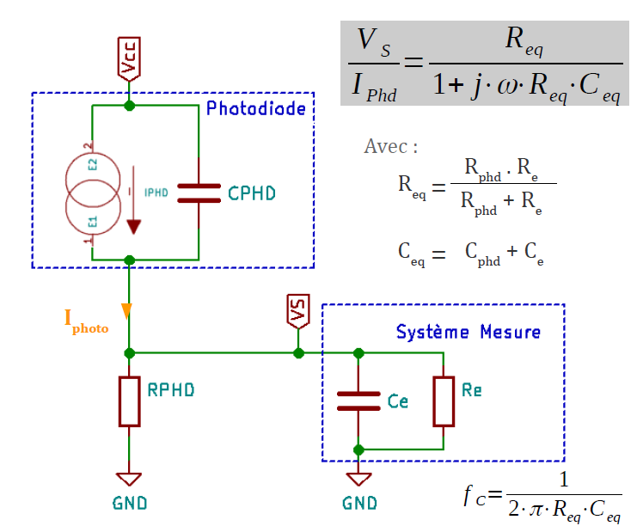
M2 – Transmettre l’information
Récepteur simple / Modèle

Slide 18
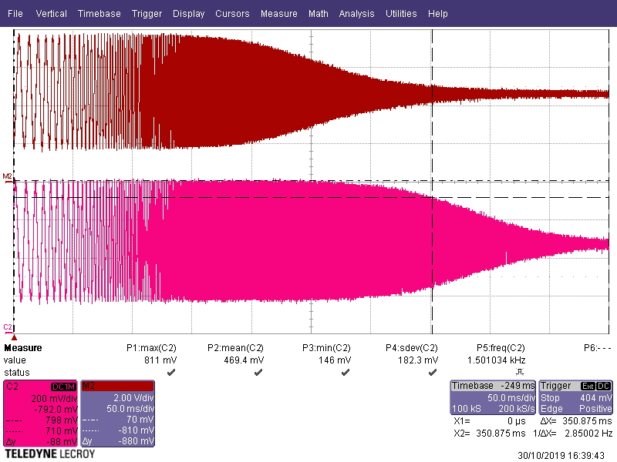
M2 – Transmettre l’information
R_{F} = 100 kOhms
Récepteur simple
~6V
R_{F} = 10 kOhms
~600 mV

Slide 19

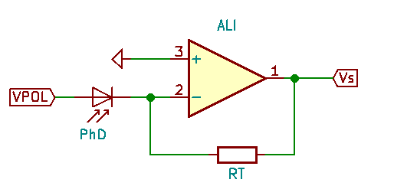
M3 – Transmettre l’information
Récepteur transimpédance

Slide 20
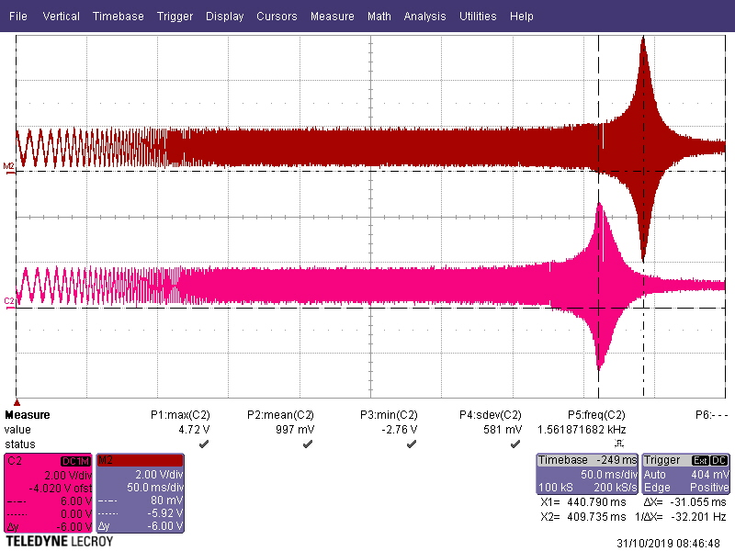
M3 – Transmettre l’information
Polarisation -15V
Récepteur transimpédance
Polarisation 0V

Slide 21
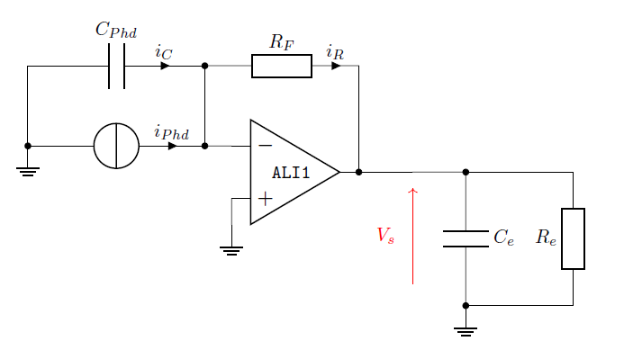
M4 – Transmettre l’information
Récepteur transimpédance

Slide 22


M4 – Transmettre l’information
Récepteur transimpédance

Slide 23
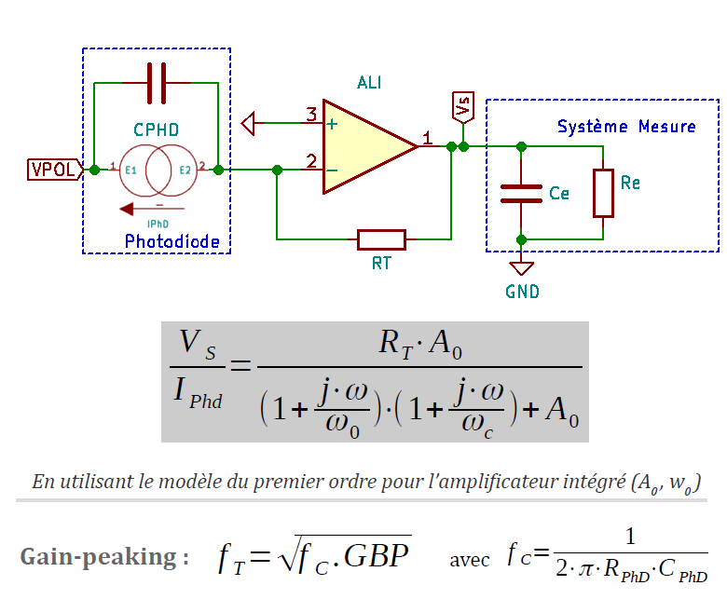
M4 – Transmettre l’information
Récepteur transimpédance

Slide 24
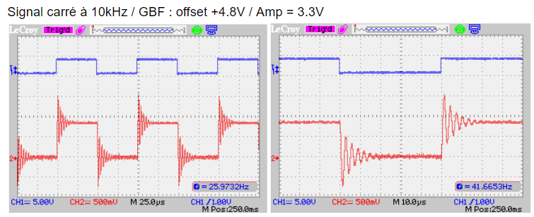
M4 – Transmettre l’information
Récepteur transimpédance

Slide 25
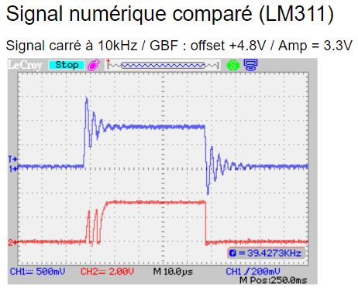
M4 – Transmettre l’information
Récepteur transimpédance

Slide 26
M5 – Détecter un obstacle
Capteurs TOF – Time of Flight
https://www.st.com/en/imaging-and-photonics-solutions/time-of-flight-sensors.html

